Slide 1
ROI 기반 GUI 비교 프로그램
산업 컴퓨터비전 실제 수업 1~7장
2026. 04. 21
2026254020
김 명 기

Slide 2
01
주제 선정 배경
02
프로그램 구현
03
전체 알고리즘 흐름
04
발광 영역 추출
05
결과 및 고찰
06

Slide 3
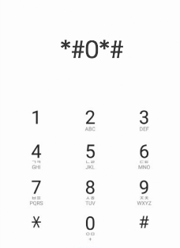
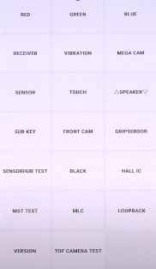
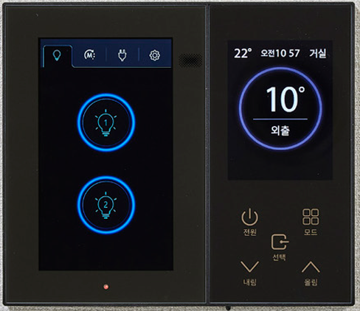
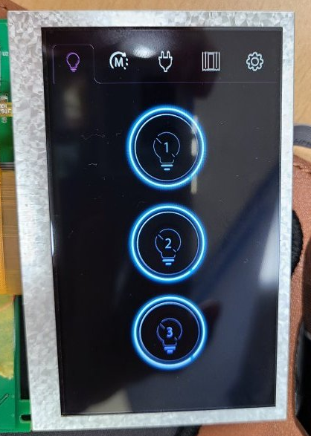
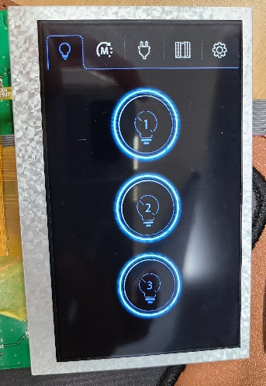
1
주제 선정 배경
FCT 프로그램 (Functional Circuit Test) 자동화 구현
정의
완성된 제품의 조립이 완료된 PCB(인쇄 회로 기판)가 실제 사용 환경과
유사한 조건에서 설계 사양대로 올바르게 작동하는지 검증하는 최종 단계 검사
주요 기능
동작 성능 검증, 실제 동작 환경 모의, 최종 양/불량 판정
과제 목표
GUI 기반 터치스크린 HMI 디바이스의 아이콘 색상 양/불량 판정
現 검사원(사람)이 모든 출하 제품이 LCD GUI 상태를 육안으로 판별
테스트 방법
정상제품과 비정상 제품의 간의 LCD Display를 카메라로 촬영하여
GUI 이상(색상) 아이콘을 판별한다.
예)FCT 프로그램 (갤럭시S 테스트모드)
오른쪽 실제 불량 제품 사진

Slide 4
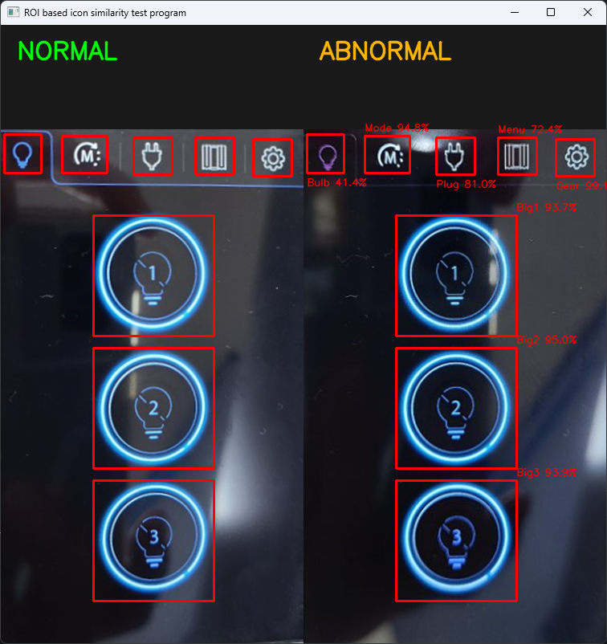
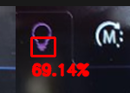
2
프로그램 구현
프로그램 동작
검사 대상의 정의
왼쪽에는 비교 데이터(정상 이미지)와 오른쪽에는
검사 대상 이미지를 같은 좌표계에서 비교한다.
상단 아이콘 5개와 중앙 원형 아이콘 3개를 고정
ROI(Region Of Interest)로 미리 설정한다.
A 버튼을 누르면 각 ROI의 Similarity를 계산한다.
M 버튼을 누르면 마우스로 클릭한 영역의 유사도를
계산한다.

Slide 5
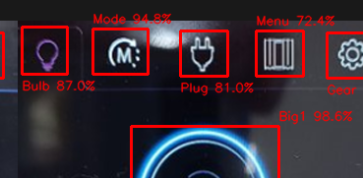
3
전체 알고리즘 흐름
알고리즘 흐름
고정 ROI → Blur → HSV 채널 변환 → 발광 영역 마스크 → 평균 S기반 판단 → 고채도? →
→ Similarity 계산 → 프로그램 화면 디스플레이
이미지 입력 / 정렬
고정 ROI 설정
8개 아이콘
Gaussian Blur
HSV 채널 변환
발광영역 분리
S,V Threshold 사용
Hue similarity
(색상비교)
최종 Similarity(%)
아이콘별 유사도 결과
고채도?
mean S > threshold
평균 Saturation
S 계산
Morphology
(open/close)
Brightness similarity
(밝기 비교)
고채도 ROI : Bulb, Plug, 중앙아이콘
저채도 ROI : Mode, Menu 흰색/회색 계열 상단 아이콘

Slide 6
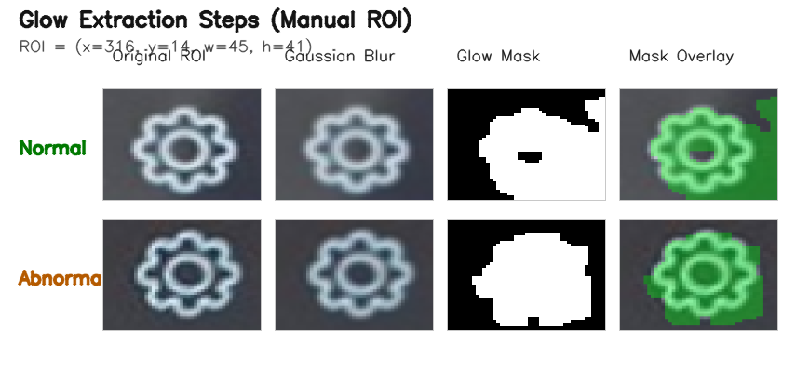
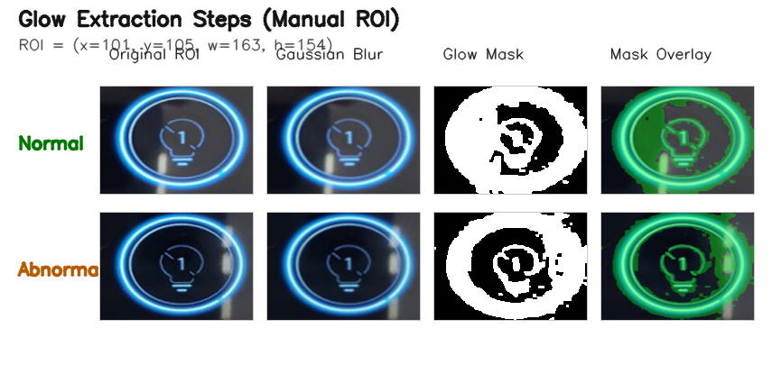

4
발광 영역 추출
필요성
검은 배경, 반사광으로 부터 발광 Feature를 분리해 내기 위함.
비교에 불필요한 요소를 제거하고 필요한 픽셀만 따로 선택하기 위함
Blur, HSV, Threshold, Morphology
Gaussian Blur(3x3)로 작은 잡음과 미세한 반사 변화를 약하게 완화
ROI를 HSV로 변환해서 Hue, Saturation, Value를 분리
발광부 마스크 생성(Glow mask)
Color mask: S>40, V>40 (컬러 발광부 S, V 모두가 크다)
Bright mask: V>150 (흰색, 회색은 V만 크다)
두 마스크를 합친 뒤 morphology로 발광 영역 정리
Similarity
Diff : 정상/비정상 이미지 ROI 추출 차이
Base: 색 차이의 허용치 (낮을 수록 엄격, 높을 수록 느슨)

Slide 7
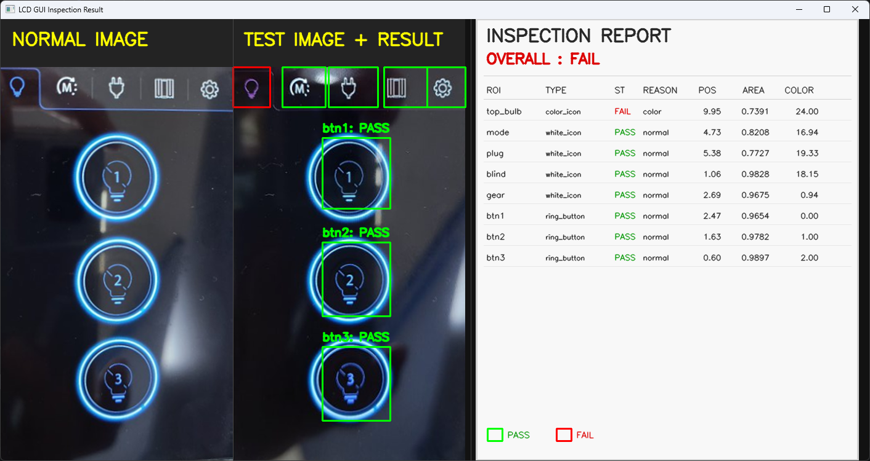
5
결과 및 고찰
본 프로그램은 각 ROI 빨간 박스를 표시하고 아이콘별 similarity(%)를 출력한다.
고채도 아이콘은 Hue 차이에 민감하고, 저채도 아이콘은 Brightness 차이에 민감하다.
카메라 촬영의 경우 반사와 각도에 결과가 크게 달라 질 수 있다.
추후 기능 개선
아이콘의 위치, 크기, 색상 등을 비교하여
종합적인 GUI 상태를 파악할 수 있다.
동적 GUI의 경우 Feature Detection
알고리즘을 이용하여 유사도를 파악할 수 있다.

